Slide 1
브루트포스(brute+force)
=완전 탐색
모든 경우의 수를 시도해보는 방법
입력값의 범위가 작은 경우 유용
전수조사 암호학에서 제일 위협적인 방법
공통: for문을 이용하여 배열의 모든 값을 탐색

Slide 2
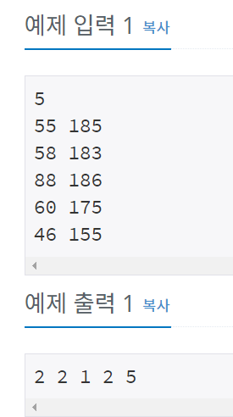
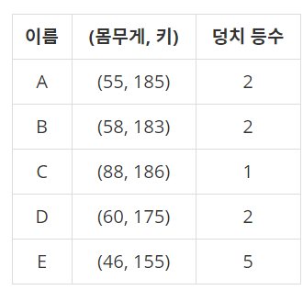
7568 덩치
A가 B보다 몸무게와 키가 모두 크면
A등수가 B등수보다 높음

Slide 3
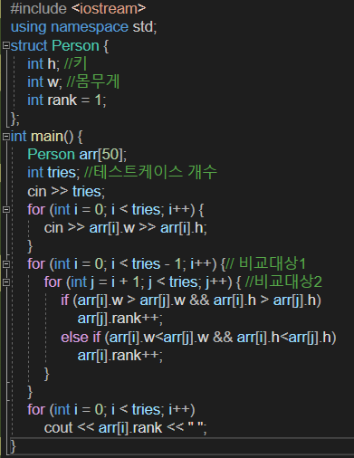
백준 7658-구조체 사용
i=0
i=1
i=2
i=3
i=4
arr[i].w
55 58 88 60 46
185 183 186 175 155
arr[i].h
i=2
j=3
i=1
j=3
구조체 배열 선언
arr[2]
arr[3]
arr[1]
arr[3]
88 > 60
186 > 175
58 < 60
183 > 175
입력값 받음
arr[2]의 순위가 arr[3]의 순위보다 높음
arr[3].rank++; (순위가 낮아짐)
.을 이용해 멤버변수에 접근
우열 가릴 수 없음
->rank의 변화 없음
등수 매김
배열의 처음~끝에서 두번째
배열의 두번째~끝

Slide 4
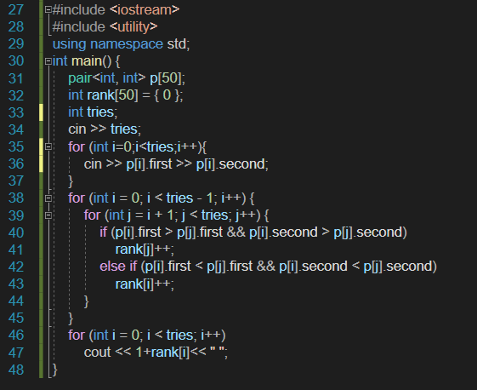
백준 7568-pair클래스 사용
pair클래스 사용->utility헤더 파일 선언
pair클래스 두 객체를 하나로 묶어줌( ex: 평면좌표 (x,y) 과 같이 쌍을 나타낼 때 사용)
pair <자료형, 자료형> p 키와 몸무게이므로 자료형은 둘다 int
몸무게와 키 차례대로 입력받음
p[i].first는 첫번째 인자에 접근
p[i].second는 두 번째 인자에 접근
일차원 배열 cf) 구조체 멤버변수 값
rank가 1이 아닌 0으로 초기화 되었으므로 출력할 때 1씩 더해준다.

Slide 5
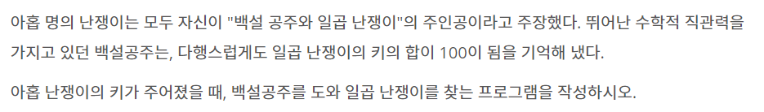
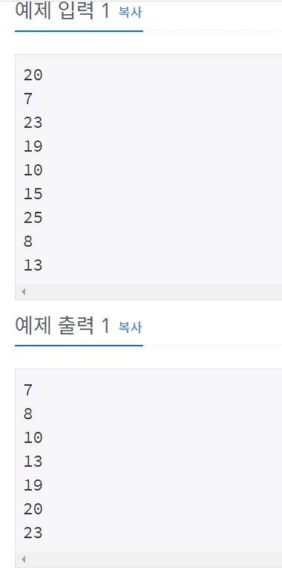
백준 2309 일곱 난쟁이
9명 총합: 140
가짜 2명의 합=140-100=40
합이 40인 두명의 난쟁이 찾기

Slide 6
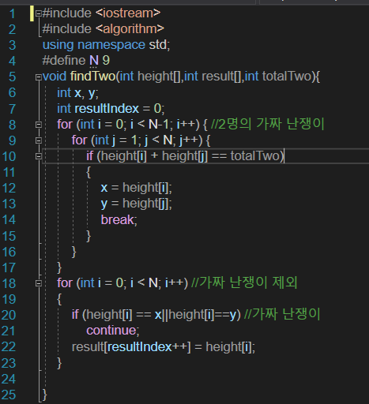
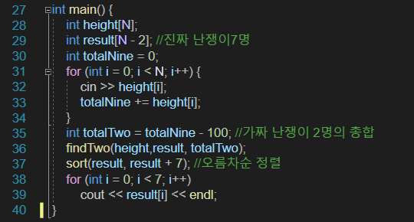
백준 2309 일곱 난쟁이
height[9]={20 7 23 19 10 15 25 8 13}
가짜 난쟁이를 포함한 난쟁이들의 키 배열
가짜 난쟁이를 제외한 난쟁이들의 키 배열
전체 난쟁이수
9명 난쟁이들의 합
난쟁이들을 입력받고, 합을 구함
배열의 두 수를 더해서 두 가짜 난쟁이 합과 비교
가짜 난쟁이를 각각 찾아 변수에 담음
문제조건->오름차순 정렬
가짜 난쟁이 제외
가짜 난쟁이가 나오면 배열에 담지 않음

Slide 7
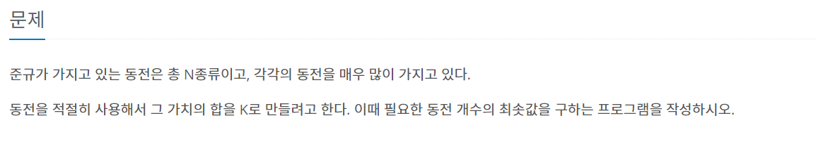
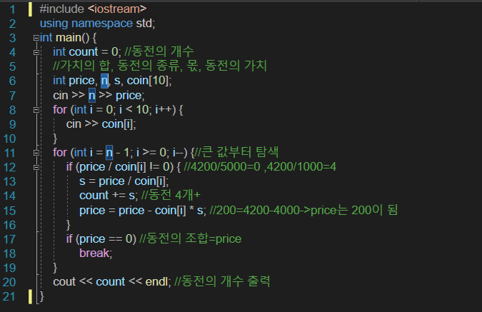
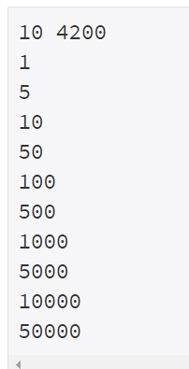
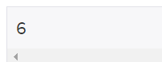
백준 11047-동전0
동전 개수의 일부
price를 나타낼수 있는 coin[i] 중 최대값 구하기
price/coin[i]>0 →price의 일부를 coin[i]로 나타낼 수 있음
coin[i] s개로 price일부를 나타냄
coin들로 price를 모두 나타냄→반복문 종료

